Slide 1
Java高级编程
MyDraw V8.0
2018

Slide 2
选择绘制什么图形
用户通过UI交互方式选择绘制什么图形
  为每个图形增加按钮，点击按钮后绘制相应的图形
    添加变量记录当前绘制的图形
    mouseUp中根据变量值创建不同类型的图形
      ShapeType 1：rect；2：circle

Slide 3
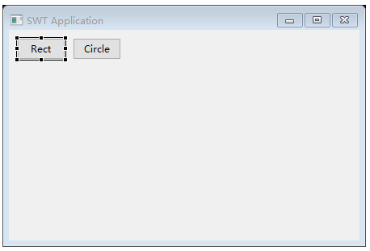
添加按钮
使用WindowBuilder添加按钮

Slide 4


按钮按下事件处理
添加一个属性，标识目前的绘制工具是什么
  1：矩形
  2：圆形
按下相应按钮后，设定图形类型

Slide 5
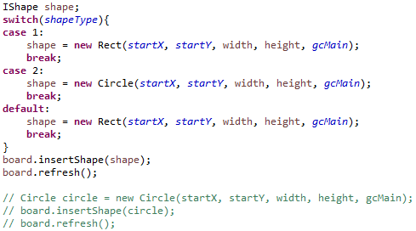
mouseUp
根据当前绘图工具类型创建新的图形并加入到Board中

Slide 6


鼠标光标类型
鼠标左键按下时显示十字光标
松开后显示箭头
如果希望选中不同工具显示不同的鼠标光标，怎么做到？

